Slide 1
Тестирование методом «Белого ящика»
Выполнил Эбулисов Эмиль 3ИСП-2

Slide 2
Условие
Даны длины сторон треугольника, определить вид треугольника и его площадь.
Выполнить контроль вводимых чисел.
Разносторонний треугольник
Равнобедренный треугольник
Равносторонний треугольник
Ограничения:
три числа не могут быть определены как стороны треугольника;
если хотя бы одно из них меньше или равно 0;
сумма двух из них меньше третьего.

Slide 3
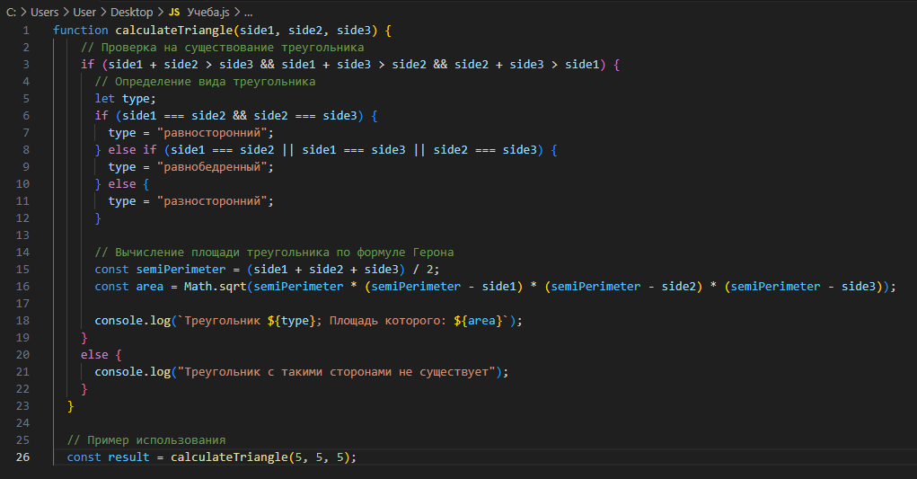
Код программы Основной метод

Slide 4
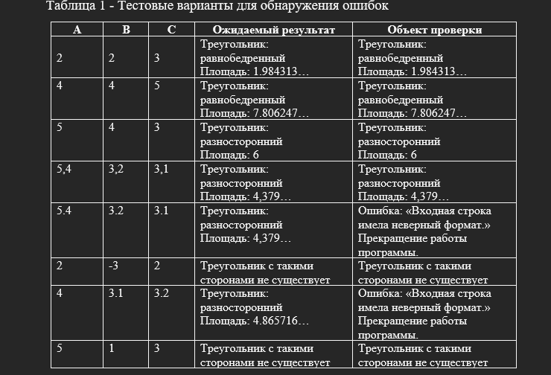
Варианты для тестирование и выявления ошибок

Slide 5
На основании проведенных тестов составлена рекомендация по исправлению ошибок, выявленных в ходе тестирования.
1 тест. В ходе проведения первого теста не было обнаружено никаких ошибок.
2 тест. В ходе проведения второго теста не было обнаружено никаких ошибок.
3 тест. В ходе проведения третьего теста не было обнаружено никаких ошибок.
4 тест. В ходе проведения четвертого теста не было обнаружено никаких ошибок.
5 тест. В ходе проведения пятого теста было обнаружено, что при в ведении вещественных чисел через точку программа прекращала свою работу.

Slide 6
Рекомендуется: в случае, если пользователь введет вещественные числа через точку, следует выводить сообщение с просьбой исправить введенные значения. Добавить в программу проверку введенных значений на соответствие ограничения.
6 тест. В ходе проведения шестого теста не было обнаружено никаких ошибок.
7 тест. В ходе проведения седьмого теста было обнаружено, что при в вводе данных длины строковым типом программа прекращала свою работу.
Рекомендуется: в случае, если пользователь введет данные длины строковым типом, следует выводить сообщение с просьбой исправить введенные значения. Добавить в программу проверку введенных значений на соответствие ограничения.
8 тест. В ходе проведения восьмого теста не было обнаружено никаких ошибок.

Slide 7
Спасибо за внимание!

